Slide 1
Тромбоз глубоких вен
Dr. Мехрибан Гусейнова
Азербайджанский медицинский университет, 1-я кафедра хирургических болезней

Slide 2
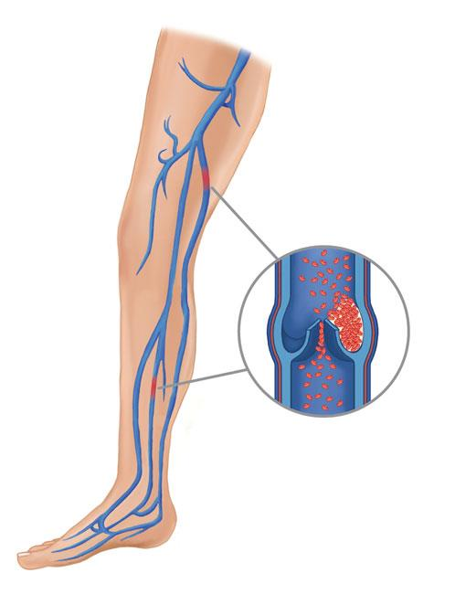
Определение ТГВ
Тромбоз глубоких вен (ТГВ) – патологическое состояние, характеризующееся образованием тромбов в глубоких венах.

Slide 3
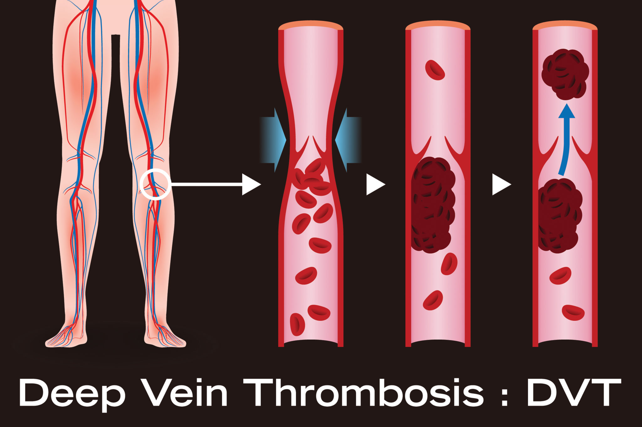
Классификация ТГВ
По клиническому течению:
Острый ТГВ – при недавнем образовании тромба;
Хронический ТГВ – длится более 28 дней.
По локализации:
Односторонний;
Двусторонний;
Проксимальный (подколенная, бедренная, подвздошная, нижняя полая вены);
Дистальный (в венах ниже подколенной вены.

Slide 4

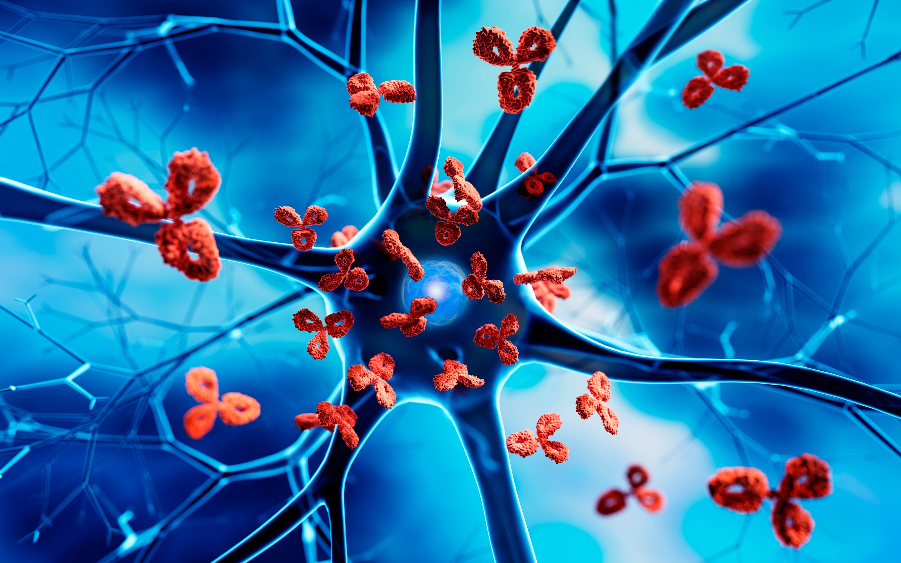


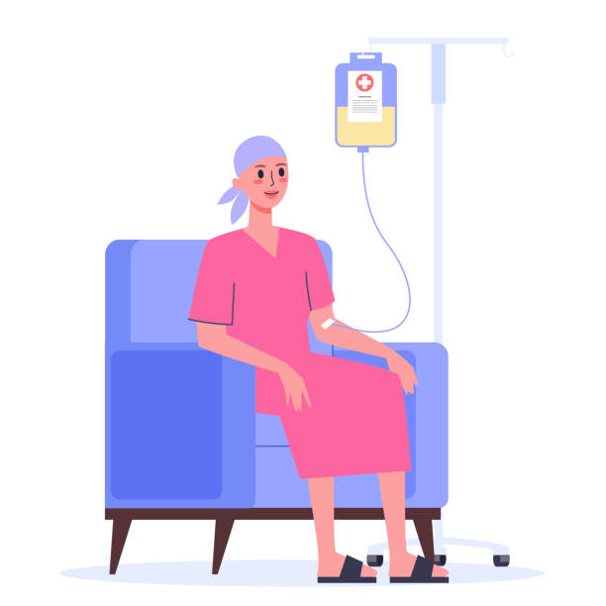
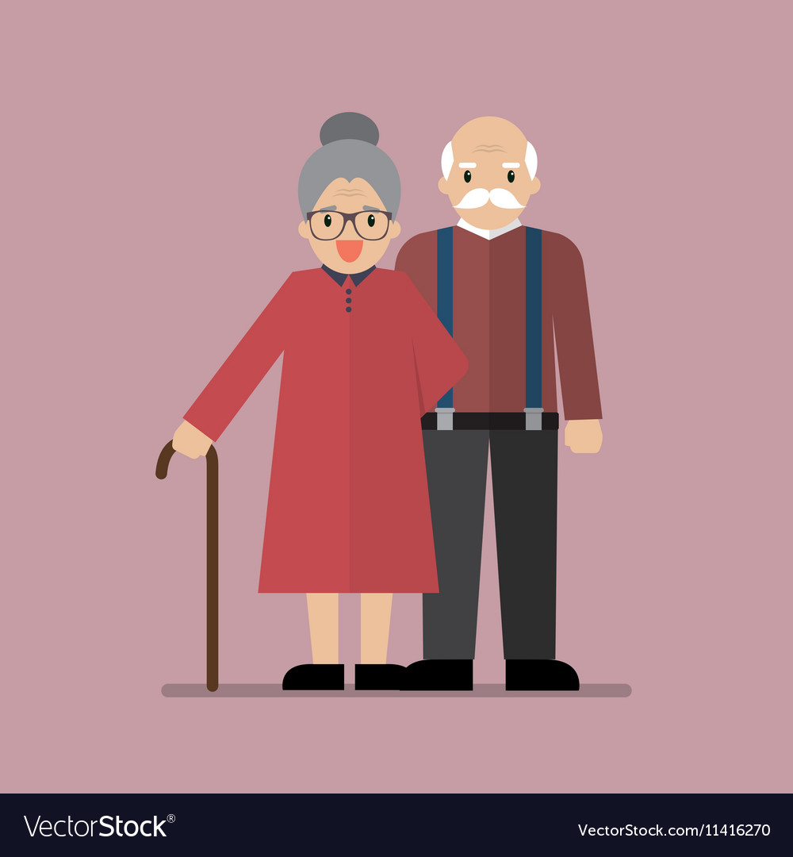
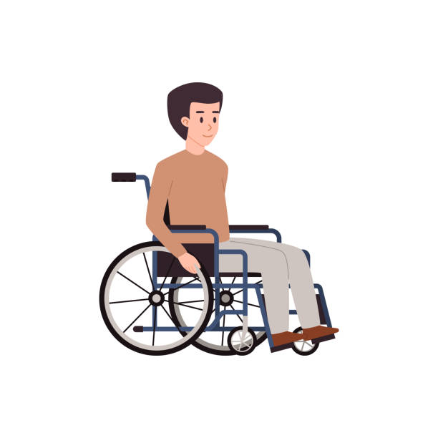

Причины ТГВ
Хронические воспаления и некоторые аутоиммунные заболевания
Активация компонентов иммунной системы
Генетические факторы
Пожилой возраст
Тяжёлые хирургические операции и травмы
Неподвижность
Сепсис
Рак
Химиотерапия
Ожирение, беременность, гормональная терапия

Slide 5
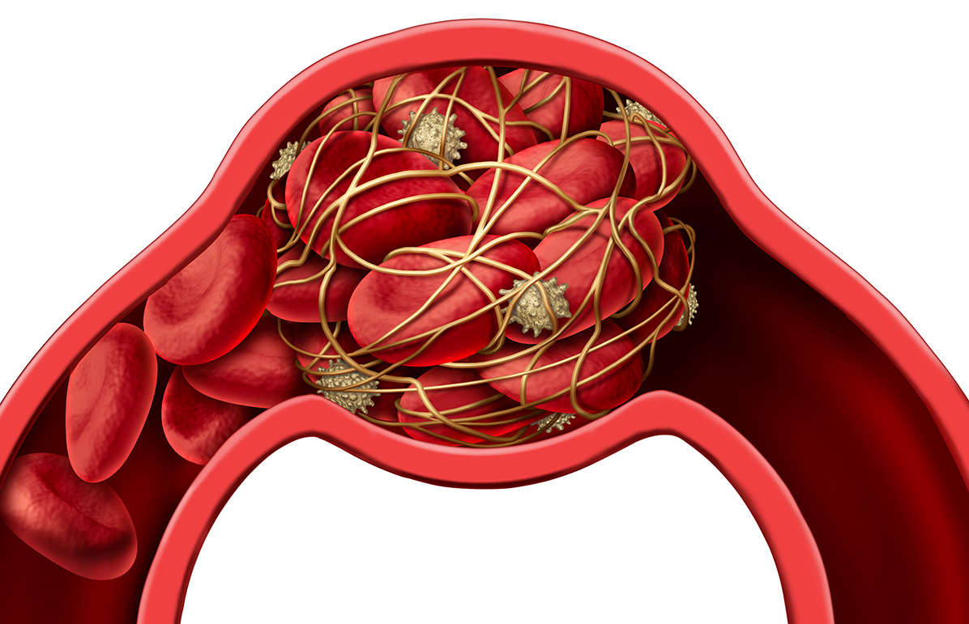
Патогенез ТГВ
Венозный стаз
Гиперкоагуляция
Повреждение стенки сосуда
ТГВ
Триада Вирхова

Slide 6
Течение ТГВ
Отёк
Субфебрильная температура
Боль
Локальная форма
Тромб лизируется
Вена восстанавливается
Распространяться проксимально
Тромбоэмболия
Венозная гангрена
Кавернозная трансформация
Поражение клапанов
Повторный тромбоз
Хроническая венозная недостаточность

Slide 7
Осложнения ТГВ
Тромбоэмболия лёгочных артерий
Сине-белая флегмазия
Синдром верхней полой вены
Инсульт
Хроническая венозная недостаточность
Вторичная инфекция

Slide 8
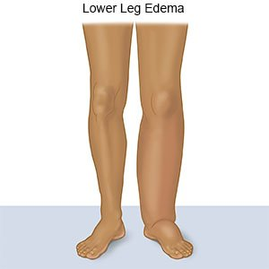
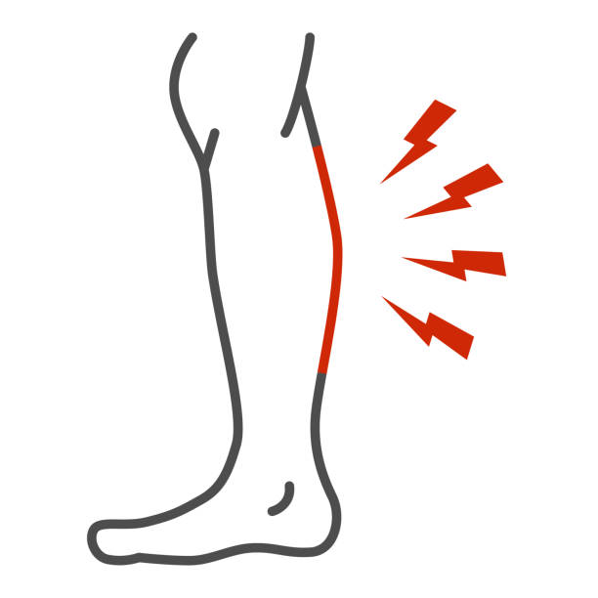
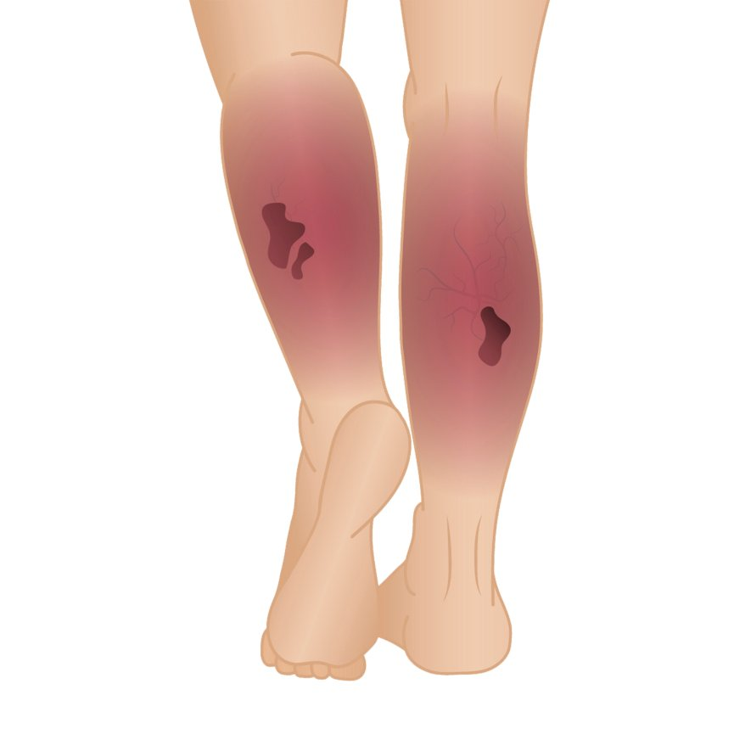
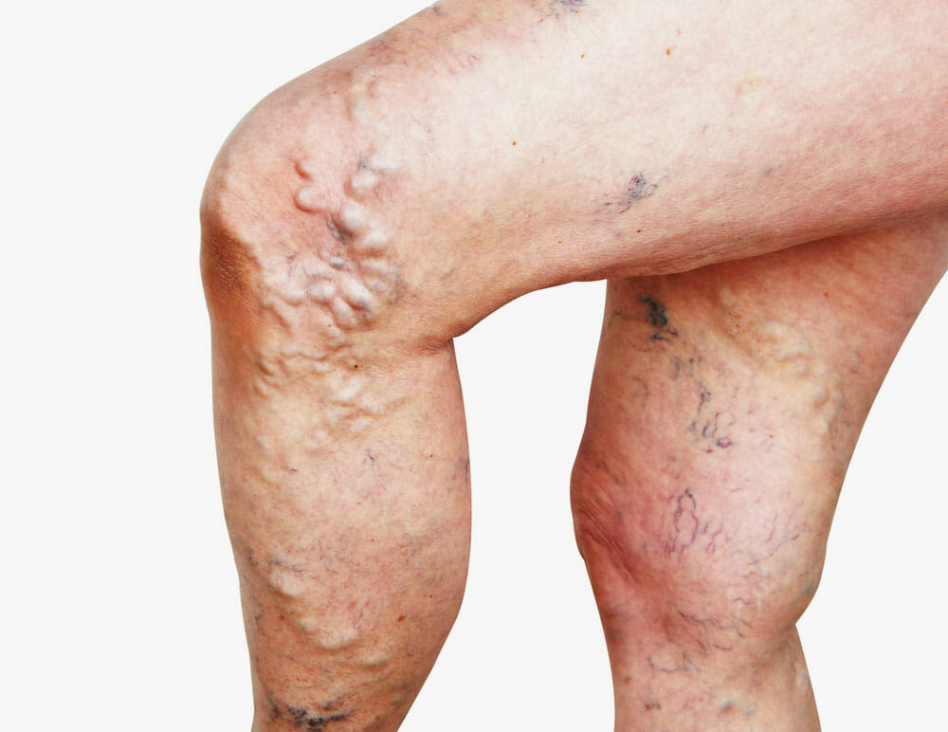
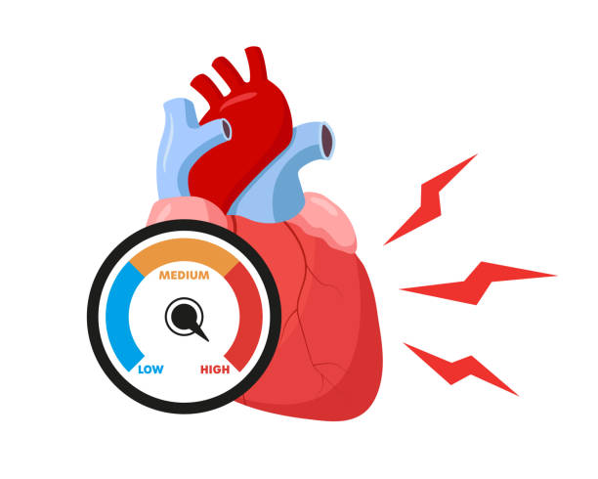
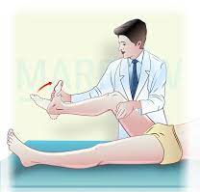
Клинические признаки ТГВ
Локальный венозный застой
Отёк
Боль
Покраснение и гипертермия
Выступание поверхностных вен
Субфебрильная температура и тахикардия
Признак Хоманса

Slide 9
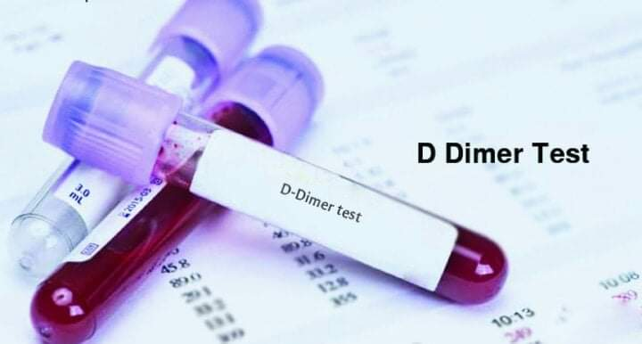
Лабораторные исследования при ТГВ

Slide 10
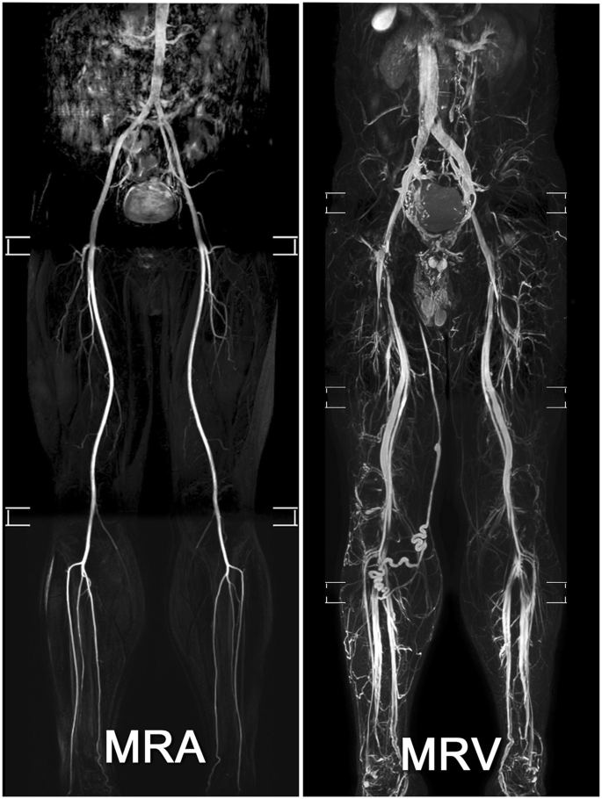
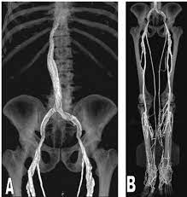
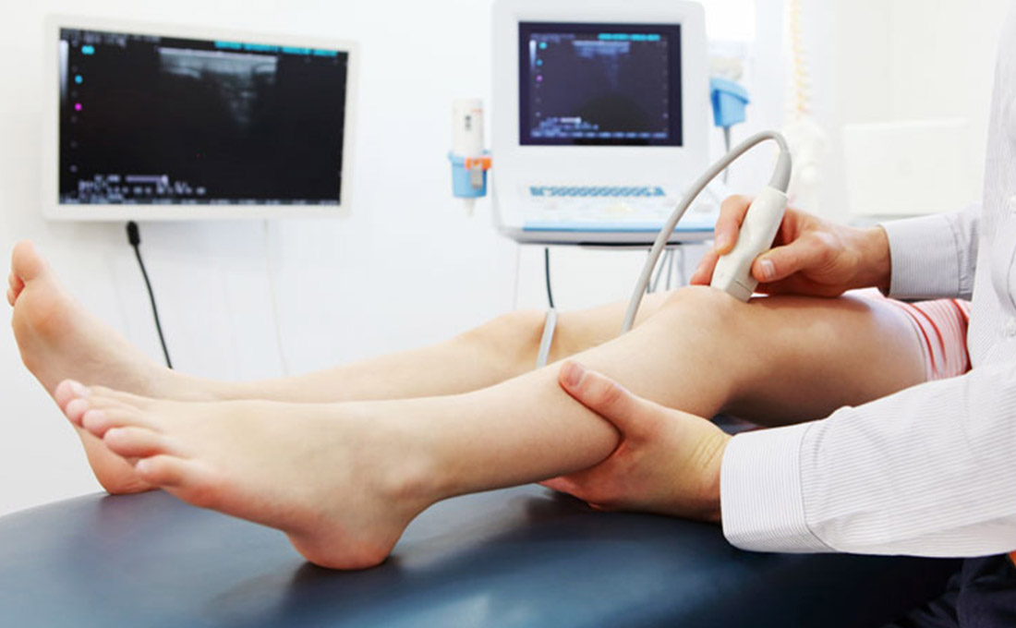
Методы визуализации при ТГВ
Ультразвуковая допплерография
КТ-венография
МР-венография
Безконтрастная МРТ

Slide 11
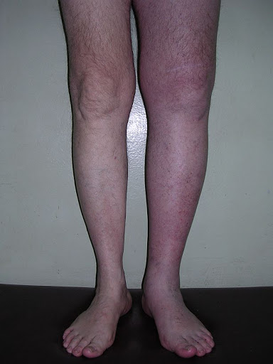
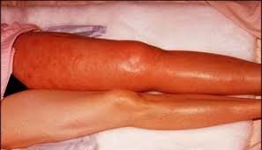
Подозрение на ТГВ
Боль и отёк в голени (разница в окружности между двумя икрами >3 см)
- Временный или длительный постельный режим
- Тромбофилия в анамнезе
- Заболевания вен нижних конечностей
- Высокий уровень D-димера в крови
ТГВ

Slide 12
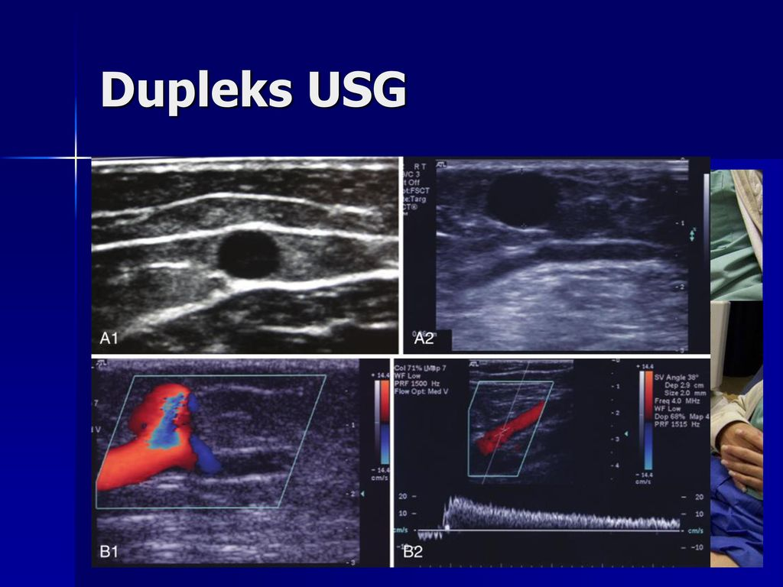
Подтверждение диагноза ТГВ
Ультразвуковая допплерография
Выявление тромбов в просвете вены
Нарушение кровотока
В случаях высокого подозрения
KT-венография
MR--венография

Slide 13
Дифференциальный диагноз при ТГВ
Целлюлит
Хроническая венозная недостаточность
Опухоли
Лимфедема
Гематома
Разорвавшаяся киста Бейкера
Венозные или артериальные аневризмы
Заболевания соединительной ткани
Тромбоз поверхностных вен
Варикозное расширение вен

Slide 14
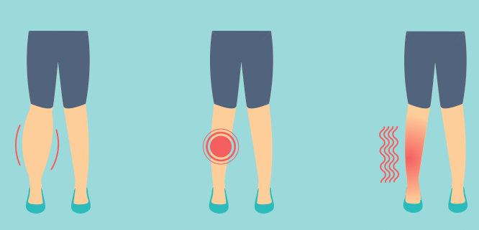
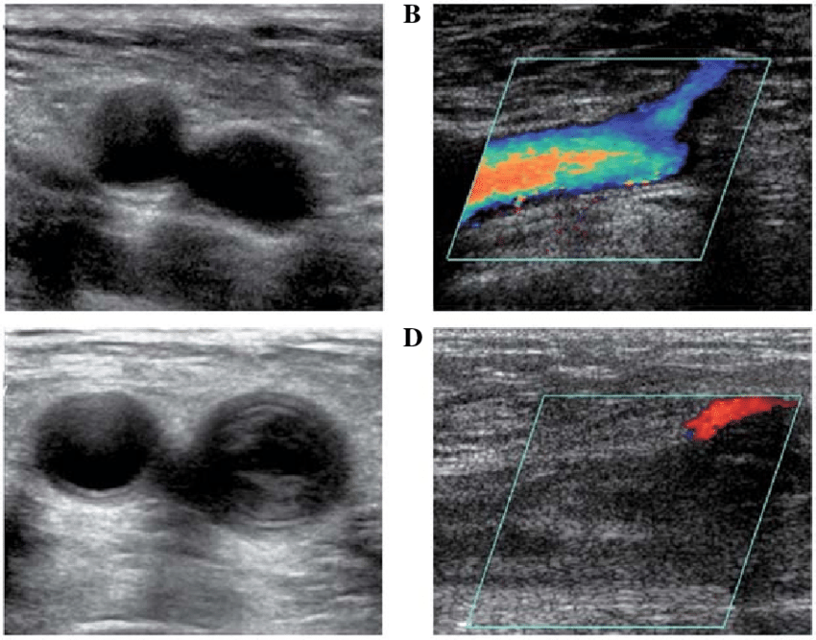
Диагностические критерии при ТГВ
Характерные клинические признаки
Наличие тромба в просвете сосуда и/или нарушение кровотока при визуализации

Slide 15
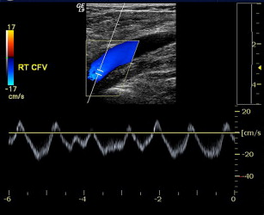
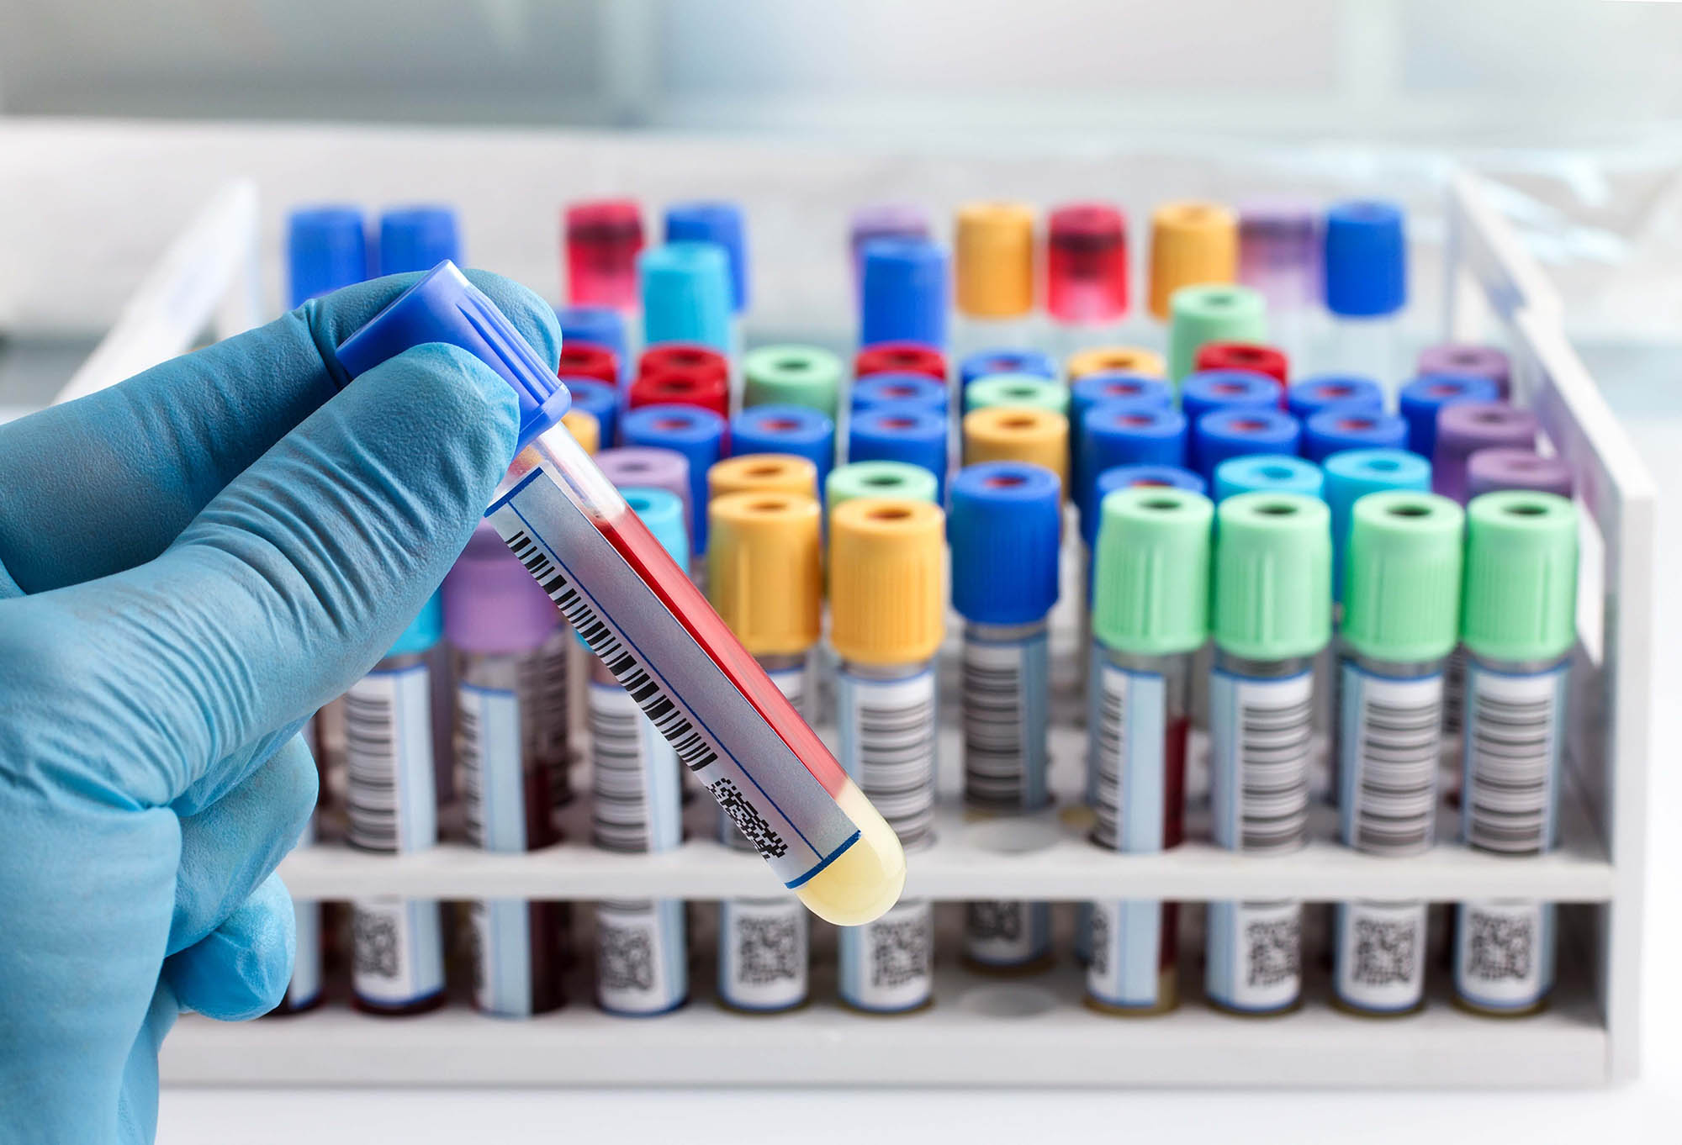
Отрицание ТГВ
Отсутствие тромбов в венах при визуализации
Отрицательный анализ крови на D-димер
Отсутствие
нарушение кровотока при визуализации

Slide 16
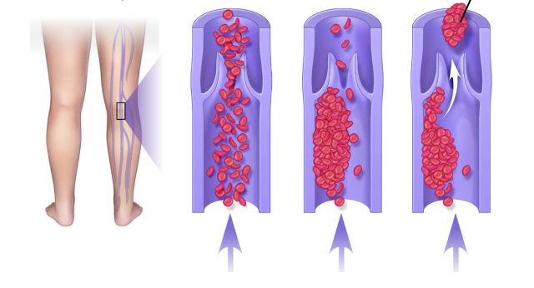
Определение причины ТГВ
Собрать подробный анамнез
При необходимости – дополнительные анализы крови, методы визуализации, генетический анализ

Slide 17
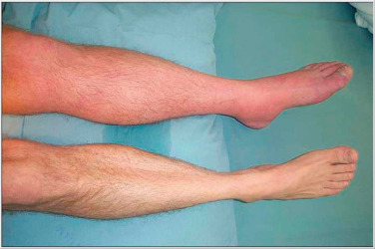
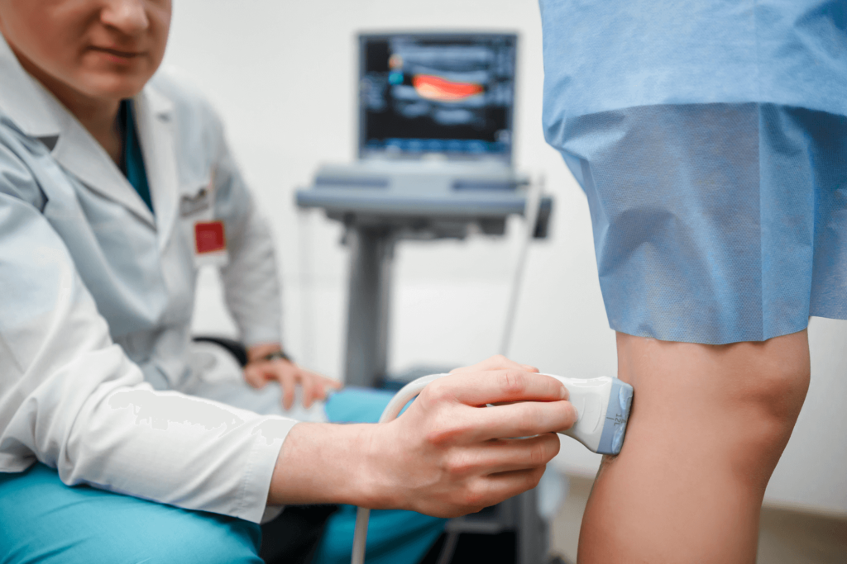
Степень тяжести ТГВ
Клинические признаки
При необходимости – проверить проксимальные вены

Slide 18
Принципы лечения ТГВ
Острый ТГВ
Немедленное лечение
Предупреждение прогрессирования тромботического процесса
Профилактика и лечение осложнений
Предотвращение рецидивов

Slide 19


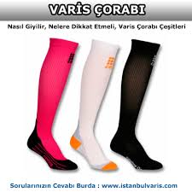
Методы лечения ТГВ
Профилактика и лечение осложнений тромбоза
Тромболизис
Тромбэктомия
Эластичные чулки
Фильтр в нижней полой вене
Профилактика рецидивов
Ранняя активация
Антикоагулянтная терапия
Антагонист витамина К
Ингибиторы фактора Ха
Ингибитор тромбина
Гепарин

Slide 20
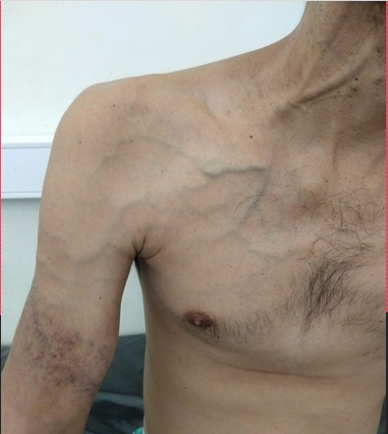
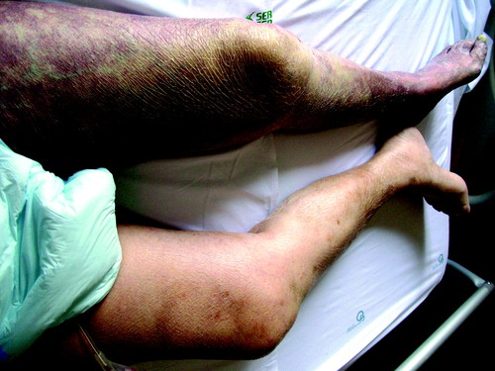
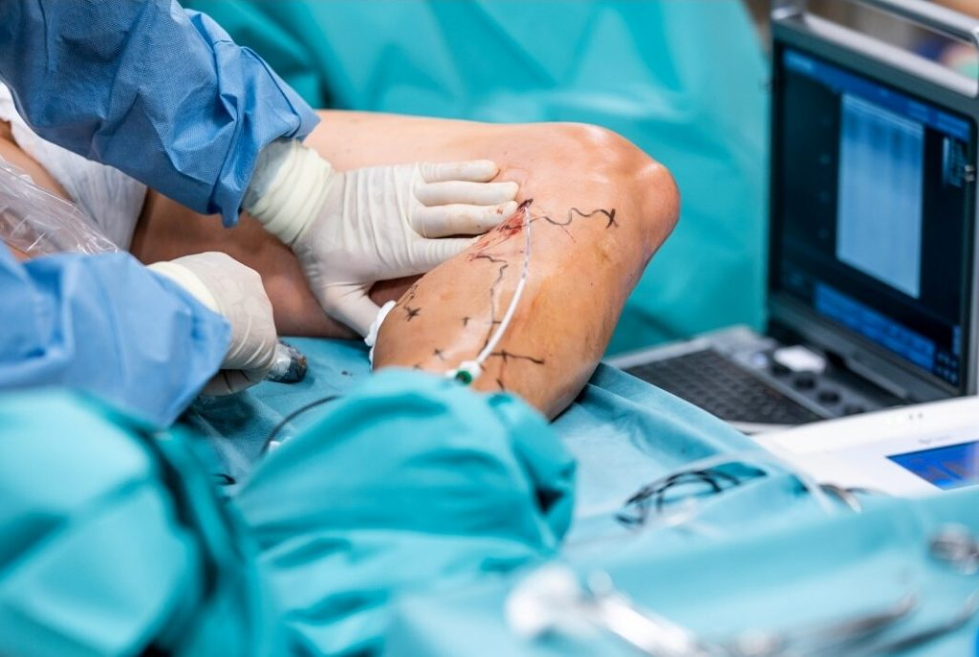
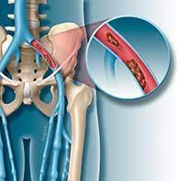

Показания к операции при ТГВ
Тромбэктомия
Синяя флегмазия
Подвздошно-бедренный тромбоз
Неудачная антикоагулянтная терапия
Синдром Педжета-Шреттера (резекция ребра)

Slide 21
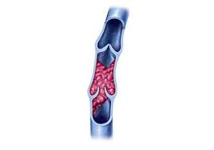
Противоказания к операции при ТГВ
Острым ТГВ нижних конечностей

Slide 22
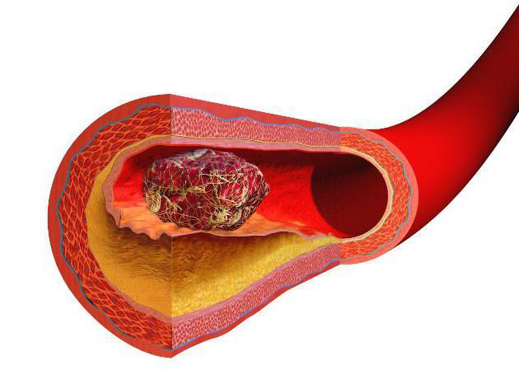
Подход к лечению ТГВ
Острый ТГВ
Высокий риск кровотечения и тромбоэмболии
Низкий риск тромбоэмболии и кровотечения
Высокий риск кровотечения и низкий риск тромбоэмболии
Лечение антикоагулянтами в течение 3-6 месяцев, иногда дольше
- антикоагулянты не назначаются или назначаются в очень низких дозах
- фильтр нижней полой вены для предотвращения эмболии
- мониторинг
- неантикоагулянтную терапию

Slide 23
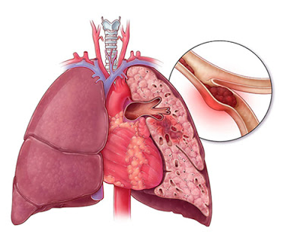
Прогноз ТГВ
Проксимальный ТГВ
Лёгочная эмболия
Посттромботический синдром
- Рак
- Идиопатический ТГВ
- Локализация в верхних конечностях
РЕЦИДИВ

Slide 24
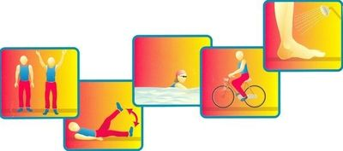
Профилактика ТГВ
Для снижения факторов риска в общей популяции рекомендуется:
Снижение лишнего веса;
Активный образ жизни;
Употребление большого количества жидкости;
Не сидеть долго на одном месте;
Не скрещивайте ноги сидя;
Не курить;
Не употреблять алкоголь;
Эластичные чулки;
Быть максимально мобильным при длительных поездках.
Для профилактики тромбоза у пациентов, перенёсших операцию, необходимо следовать больничному протоколу:
Ранняя активация пациентов;
Эластичные чулки;
Фармакотерапия по показаниям.

Slide 25
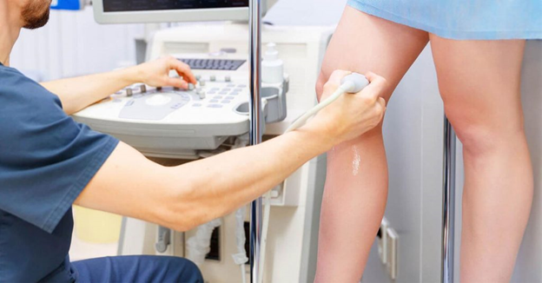
Скрининг ТГВ
Ультразвуковая допплерография

Slide 26
Мониторинг при ТГВ
D-димер
УДГ
Клиника

Slide 27
Реабилитация после ТГВ
Регулярные прогулки
Поднятие повреждённой ноги в сидячем положении
Любые полеты или длительные поездки следует откладывать как минимум на 2 недели после начала приема антикоагулянтов

Slide 28



Характерные признаки ТГВ в особых группах
В 4-5 раз

Slide 29
Спасибо за внимание!

